Slide 1
Ridala Offroad
U. K. Neemre
A. Harik
R. Pohlak
K.-R. Kuusk
E. E. Laht
J. M. Maasepp

Slide 2
Mida pakub Ridala Offroad?
Kohalikele huvilistele kohta, kus ühiselt oma hobiga (offroadi sõitmisega) tegeleda.
Hooajaliselt broneerimisel võimalik korraldada firmaüritusi, pidusid ja muid kokkutulemisi.
Hooajal noortele rallitreeningud ning neljap-pühap on avatud inimestele külastamiseks ilma broneerimiseta.
Võistlused.
Kohapeal saab osta ka süüa-juua, sh. kohalikku toodangut (kauakestvad toidud, joogid jne, sooja toidu valmistamine ei ole praegu plaanis).
Notes:
Erik

Slide 3
Kellele pakume teenust?
Kohalikele elanikele/huvilistele oleks vaja kohta, kus ühiselt oma hobiga (offroadi sõitmisega) tegeleda.
Võistlusi tuldakse külastama lähiriikidest: Lätist, Leedust, Soomest ja Venemaalt.
Aastaringselt kohalikele offroad´i huvilistele ning üle-Eesti siseturistidele.
Firmadele (firmaürituste korraldamiseks).
Notes:
erik

Slide 4
Reklaam/Turundus
Parila offroad Instagram`i ja Facebook`i konto, makstud reklaamid ning kajastus ettevõtmistest.
Välireklaam (plakatid linnapildis).
Meedia - ajakirjandus, raadio.
Interneti foorumitesse kuulutused.
Koostöö Kingitus.ee –ga.
Youtube`i makstud reklaamid ning konto, kuhu võistlustest meediat postitada.
Notes:
Uku
Peamine reklaamimine toimiks läbi Instagrami ja Facebooki, kus saab suhteliselt odavalt osta reklaami näitamis teenust, ning slaidil on ka näha näiteplakatit. Lisaks tulime mõttele, et teha koostööd Kingitus.ee-ga, mis pakub inimestele erinevaid elamusi, mida siis saab kingituseks osta.

Slide 5
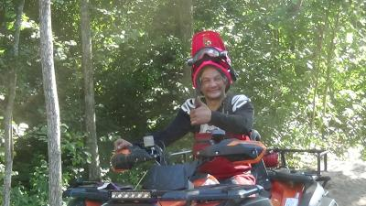
Persoona #1
Vello Karumaa, 51-aastane, naudib elu kaunis mereäärses külas Haapsalu külje all.
Omab offroad autot, mida ta on viimistlenud juba noorest saadik. Kuid ta ei saa sellega kuskil korralikult mütata, sest igal pool on eramaa.
https://ridala.wixsite.com/ridalaoffroad/2014-meedia
Notes:
Andreas räägib

Slide 6
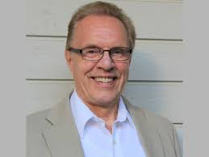
Persoona #2
Mikko Juhkalainen, soomlane, 46-aastane. Ärimees, omab palju firmasid. Rahapuudust pole. Hobikorras tegeleb oma kolme pojaga koos offroadi sõitmisega. Pärnus on tal suvekodu.
https://scholarlyoa.com/wp-content/uploads/2019/07/Antero-Ollila1-640x480.jpg
Notes:
Rauno

Slide 7
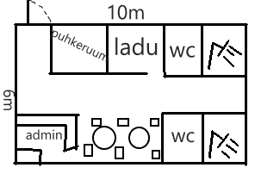
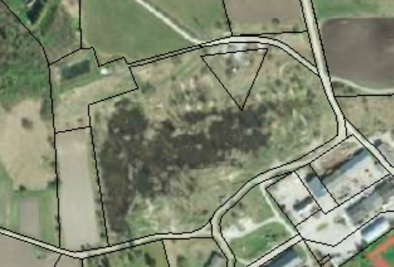
Prototüüp
Külastusmaja (väga algeline prototüüp).
6mx10m
Rada, plats
Notes:
Andreas räägib:Ülemisel pildi näeme me väga lihtsat joonist mille tegin ja siin peaks kõik vajalik olemas olema, et ridala offroad ralliparki töös hoida välja arvatud garaaz , kus ATV-eid hoiustada. Ja alumisel pildil on ridala karjäär mis asub umbes 15 km kaugusel Haapsalust ja see on see koht kus hakkab kõik see toimuma. (kes veel ei teadnud).

Slide 8
Kulud
Algsed kulud:
Külastusmaja ehitus -u 50 000€, masinad - 20x 5000€ ATV,Turvavarustus: 18 x 44= 792€ + 18x 25 = 450€ + 18 x 93= 1674€ + 18 x 14 = 252€ (3168€) (kiivrid, prillid, kilprüü, kindad).
Jooksvad kulud:
Raja hooldus - tehnika rent 500€ päev ja tehnika toomine ja viimine 300€. (1200/kuu)
+ (kütus 2 €/1 km)
Maa rent + kommunaalid - 770€/kuu + 180€/kuu
Inimtööjõud: 4 inimest x 900-1200€ (Neto) tuleb kokku 6244€ kuu palgaraha (tööandja kulu).
+Kohviku kulud (tulevad hiljem, kui peamine operatsioon tööle hakkab).
Kuu kulud keskmiselt 8000€.
Muud ühekordsed kulud, mida veel ette ei näe u 25 000 €.
Suur osa sellest raja korrastamisele.
Kõigepealt läheb raha maa rendile, hoone ehitamisele, infrastruktuurile (vee, kanalisatsiooni ja elektri sisse toomisele), koha planeerimisele ja üles ehitamisele (rajad). Oleme arvestanud ligi 175 000 euroga, milles sisaldub ka esimese kahe kuu jooksul toimimiseks vajaminev ja ATV de ostuks minev raha.
Notes:
JnMarkus
1200 kuus peaks minema raja hooldusele.
Kütus on arvestatud trennide jaoks. 10km tunnis.
Arvutasime ka maa rendi välja ning kommunaalid.
Palga peale läheb tööandjal igakuiselt 6244eurot
Euroopa Regionaalarengu Fond
Euroopa Maaelu Arengu fond
https://www.eas.ee/teenus/ettevotte-arenguprogramm-2/
https://www.eas.ee/teenus/turismiettevotete-arimudelite-rakendamise-toetus/
https://www.rtk.ee/toetused/toetuste-rakendamine/ettevotluskeskkond/starditoetus
https://www.eas.ee/teenus/covid-turismiarimudelid/
https://www.eas.ee/teenus/suursundmused/
https://www.eas.ee/teenus/pereturismi-atraktsioonide-toetamine/
https://www.eas.ee/teenus/ideekonkurss/
https://laanemaa.ee/rahastusvoimalused/

Slide 9
Starditoetus/
sponsorid
Euroopa Regionaalarengu Fond
Euroopa Maaelu Arengu fond
EAS Ettevõtte Arenguprogramm
EAS Turismiettevõtete ärimudelite rakendamise toetus
Riigi tugiteenuste keskuse starditoetus
EAS Suursündmuste toetused
EAS pereturismi atraktsioonide toetus
EAS Ideekonkurss
Notes:
karl

Slide 10
Tööjõud
Mehaanik, töömees, logistik - 1000€ (neto)
Instruktor, abiline - 900€ (neto)
Instruktor, abiline - 900€ (neto)
Juhataja, admin, kohvikuteenindaja -1200€ (neto)
Notes:
Rauno

Slide 11
Tulud
Tulud:
Trennid: 3580€/kuu (20 inimest x 179€/kuus)
(2 korda nädalas trenne (1 üldfüüsiline, 1 masinal))
Üritused: Firmaüritus/Sünnipäevaüritus (kuni 40 inimest, kuni 7h) 275€ ruumi rent + kohvikuteenus 95€ (kohvikus toidu eest tuleb maksta lisaks, saab ka ette tellida).
Igapäevane lahtiolekuaeg: 4608€/kuu (lootuses, et vähemalt 6 inimest päevas, 16 päeva kuus käib).
Kuised tulud katavad kuised kulud. Ning oodata on väikest kasumit.
Notes:
Kõik koos aga otsa võtab lahti jan
Plaanime korraldada iga nädal 2 korda trenni millest 1 on üldfüüsiline ning teine masinal siis.
Kui kõik läheb plaanipäraselt ning trennis käivad inimesed kohal ja lahtiolekuaegadel käib kah 6 inimest keskmiselt päevas kohal katame ära igakuised kulud ja arvutuste järgi on ka ootada kasumit.

Slide 12
Igapäevane hinnakiri
 | 1H | 2,5H
Raja rent oma masinaga | 11€ | 19€
Turvavarustuse rent (kiiver+kindad+ rüü+ prillid) | 14€ | 16€
Kiiver eraldi | 4€ | 5€
Prillid | 4€ | 5€
Kindad | 2€ | 3€
Rüü | 9€ | 10€
ATV rent ja rada | 34€ | 78€
 | 1H ATV RENT JA RADA | 2,5H ATV RENT JA RADA
KÜTUS | 8€ | 20€
HOOLDUS | 8€ | 20€
PALK | 8€ | 20€
KOMMUNAALID | 4€ | 8€
TULU | 6€ | 10€
KOKKU | 34€ | 78€
Notes:
Andreas räägib:nii siin slaidil on siis meie hinnakiri ja kuidas me nende hindadeni jõudsime. Parem poolses tabelis on kirjas raja rendihind oma masinaga, turvavarustuse rent, ATV rent koos raja rendiga ja ka on võimalik turvavarustuse erinevaid osasid eraldi rentida kui midagi juba olemas on nagu näiteks kiiver. Vasakul tabelis on siis täpselt kirjas kuidas me selle hinnani jõudsime. Arvestasime sisse kütuse, hoolduse ehk kui ATV katki läheb siis oleks seda remondi raha kuskilt võtta, inimeste palk, kommunaalid ning arvestasime siise ka eksta raha tuluks et oleks äri ka kasumit.
.

Slide 13
Suurüritus
Iga-aastane üritus, kestab kuus päeva, augustis
Ürituse kava:
Päev- ATV-d/quadid
Päev- krossimootorrattad
Päev- modifitseeritud autod I klass
Päev- modifitseeritud autod II klass
Päev- finaalid
Päev- autasustamine
Notes:
karl

Slide 14
Suurüritus
Hinnakiri:
Pealtvaatajatele, ühe inimese pilet:
1 päev- 13€
Kogu ürituse pilet - 65€ (6 päeva)
Sõitja osalustasu - 40€
RV/Haagismaja koht - 1 ööpäev 10€ (ürituse terve kestvuse ajaks 50€)
Telkimiskoht - 1€ ööpäev
Varasemate sündmuste põhjal arvestame, et inimesi käib läbi ligi 250. Võistlejate hulk jääb 50-70 juurde.
Kui iga pealtvaataja käiks kohal x päeva, saaksime piletituluks:
2 päeva = 6500€
4 päeva = 13000€
6 päeva = 16250€
Nende keskmine, millega arvestame, oleks 12 000 €
50 osaleja puhul oleks tulu 2000€, 70 osaleja puhul 2800€
Kui 20% pealtvaatajatest võtaks haagismaja koha või telkimiskoha, oleks lisatulu 2500€ / 300€
Isegi kehval juhul teenime suurürituselt 16800€
Notes:
karl

Slide 15
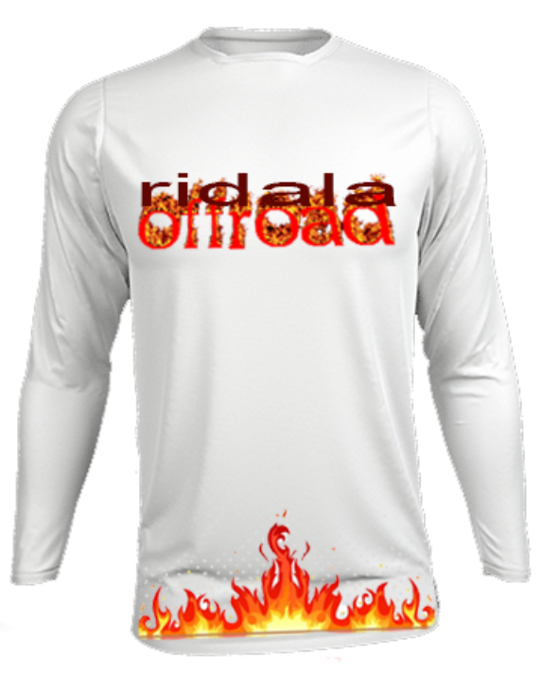
Suurüritus
Lisad:
Suveniirid/meened T-särgid, nokamütsid, saunalinad, saunamütsid, kohvitassid, pastakad (tarnehinnale paneme oma hinna juurde, et kasumit saada).
Lisatoitlustusteenused, toiduautod.
Notes:
karl

Slide 16
Piirkond ja kogukond
Kohalik elanikkond ~20 000 inimest
Tööle ja asjaga tegelema tuleksid kohalikud offroad´i huvilised - oleks lähedal mingi koht, kus koguneda, seltskonnas olla ja motospordi hobiga tegeleda.
Alguses oli plaanis ka tehnopark, kuid tuli välja, et igaühel on oma garaaž, nii et uuest tehnopargist poleks eriti kasu.
Läänemaal käib aastas ligi 80 000 turisti, nende hulgas oleks ka kindlasti inimesi, kes oleksid huvitatud meie keskuse külastamisest.
Notes:
erik

Slide 17
Koostööpartnerid
Eestis ainus sarnane keskus on Laitse Rally Park.
MTÜ Ridala Maasturiklubi
MTÜ Eesti Land Rover'i Klubi
Alansi Off-Road Klubi MTÜ
MTÜ Tartu Off-road Klubi
http://4x4help.eu/
Jeep Club Latvia
Kingitus.ee
Perm Offroad Club
http://www.maasturid.ee/
Notes:
Rauno

Slide 18
Maaelu lisaväärtus
Maaelu eelised linnas elamise ees on looduslähedus, eemalolek linnakärast ja stressivabam elutempo. Meie projekti tulemusel valmiv offroad keskus ei vähenda kindlasti lähielanike elukvaliteeti, vaid toob piirkonda inimesi, raha ja eluvaimu juurde.
Notes:
Uku
Maal elades on võimalik elada oma majas, mitte korteris, saab pidada loomi või lihtsalt loodust nautida, seega elu on stressivabam. Meie projekti tulemusena valmiv offroad keskus tooks piirkonda inimesi ning raha kindlasti juurde.

Slide 19

Aitäh kuulamast!
Võib plaksutada!
Notes:
Kõik koos

